Slide 1
머신러닝 동향과
분석솔루션 WISE AdvisorTM
빅데이터 기반의 머신러닝 활용방안 세미나
2016. 9. 20

Slide 2
Ⅰ
머신러닝 동향
Ⅱ
적용 알고리즘
Ⅲ
금융산업 사례
Ⅳ
데이터흐름 관리 사례
Ⅴ
WISE AdvisorTM

Slide 3
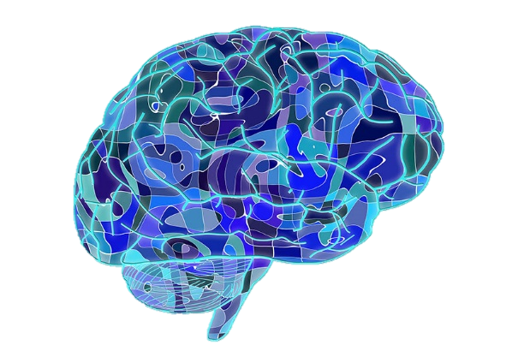
Ⅰ
머신러닝 동향
머신러닝
인공지능(AI)
머신러닝개념도
Learning
학습
추론
능력
자연
언어
이해
학습
데이터
분석요인
도출
머신러닝
알고리즘 적용
분류
예측
진화
학습
능력
Prediction
머신러닝
신규
데이터
분석요인
도출
분류
예측
결과값
과거 데이터에서 숨겨진 패턴을 읽어내어 기계가 학습한 후 미래를 예측하는 기술
인공지능의 내부 시스템 가운데
학습영역을 구체화 한 기술

Slide 4
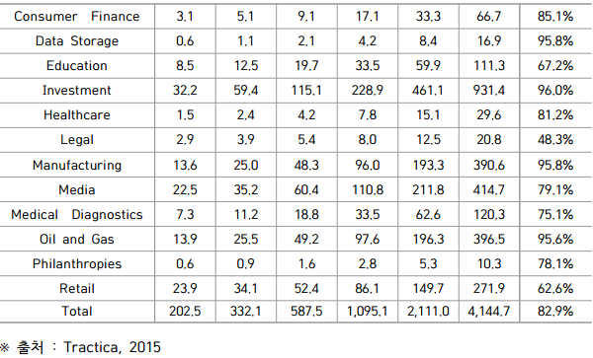
Ⅰ
머신러닝 동향
해외 머신러닝 응용서비스 시장
응용영역별 전 세계 인공지능 매출액 전망 (단위: 백만달러)

Slide 5
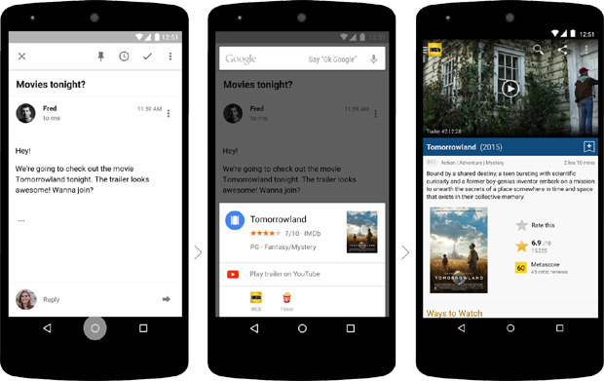
Ⅰ
머신러닝 동향
글로벌 주요 기업의 머신러닝 동향(1/3)
Google
Google Now on Tap
텍스트와 이미지 인식을 이용
사용자가 앱 내에서 무엇을 하는지 이해하고 제안
친구로부터 영화에 관해 이야기하는 이메일을 받았을 때 나우 온 탭을 누르면, 해당 영화의 평점, 예고편 동영상 링크
Facebook
Google의 TensorFlow와 같은 플랫폼을 공개하고 발표
머신러닝 개발환경인 torch, 머신러닝 HW인 big sur
대화형 인공지능 플랫폼인 Messenger Platform with chatbot

Slide 6
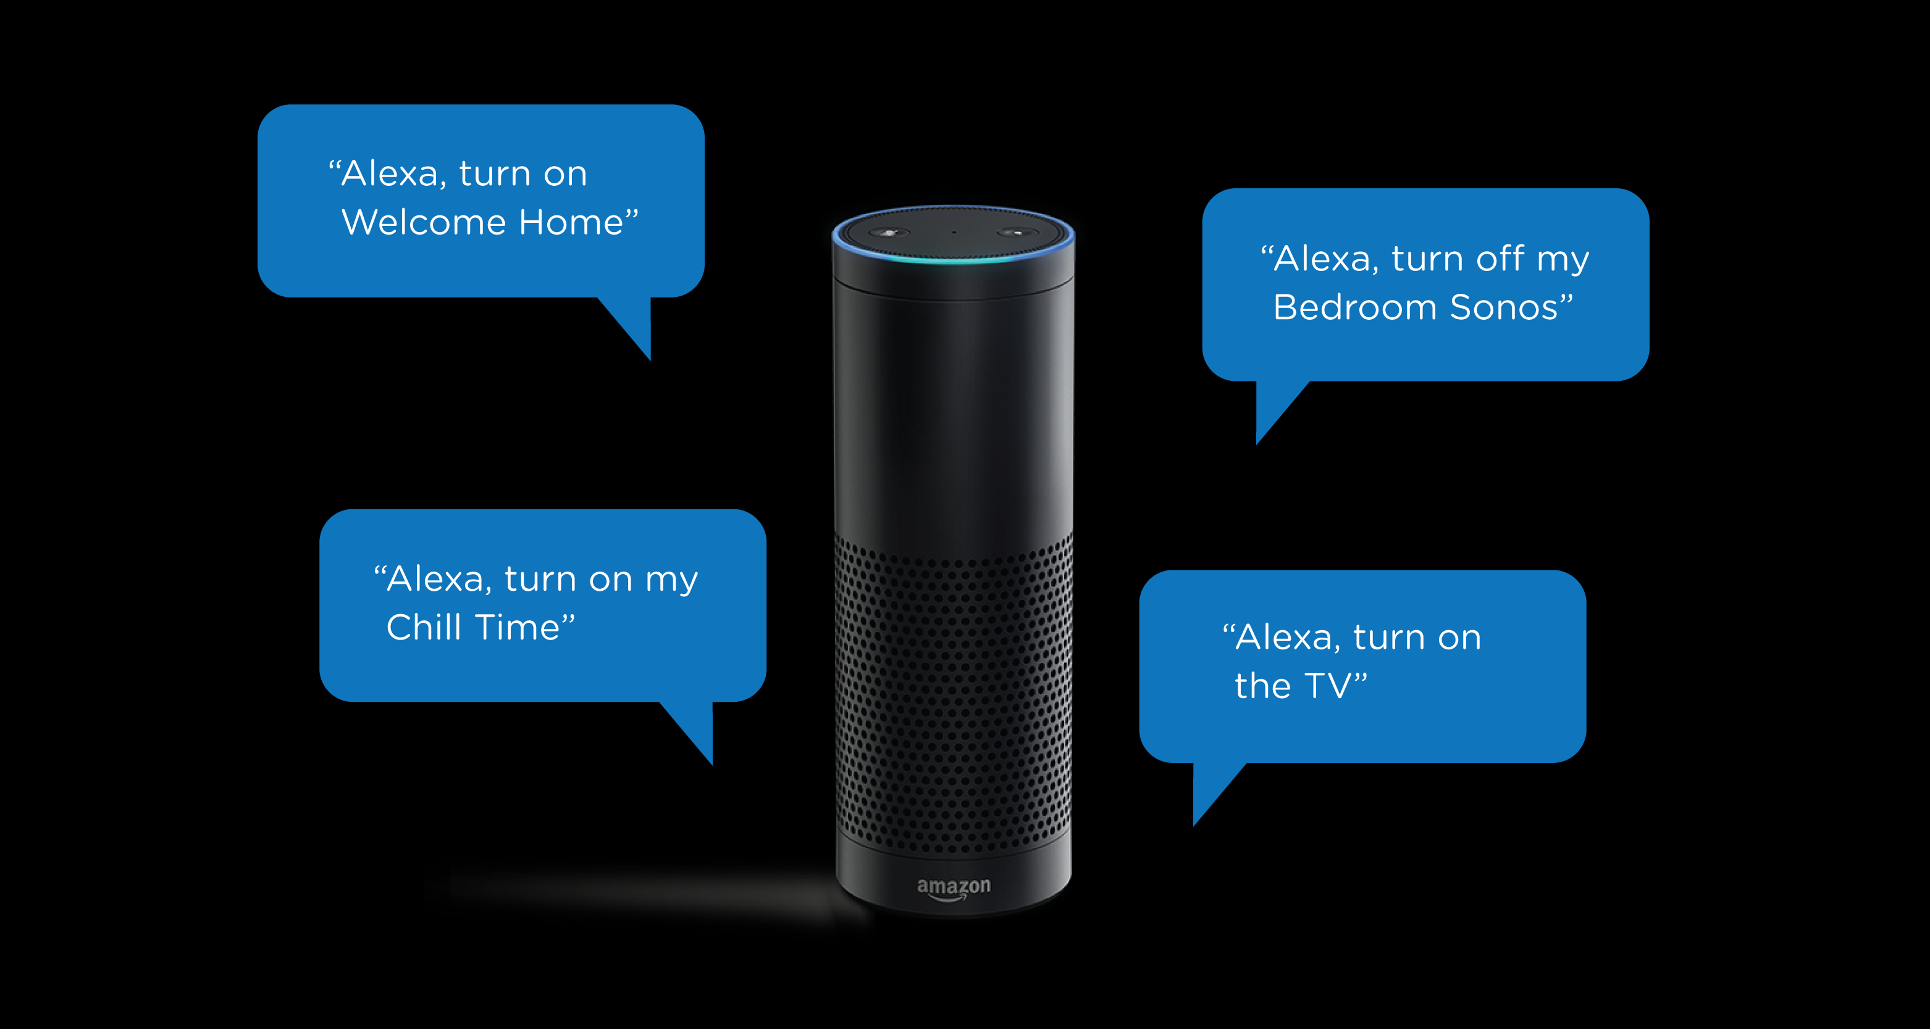
Ⅰ
머신러닝 동향
글로벌 주요 기업의 머신러닝 동향(2/3)
IBM
Amazon
Watson으로 인지 비즈니스 주도
법률, 의학, 로봇(소프트뱅크의 페퍼), 금융, 교육 다방면으로 적용
1년여에 걸친 한국어 학습이 올해 하반기에 완료
가정내 단말기 Echo와 대화형 플랫폼 Alexa
클라우드 기반 머신러닝 분석 서비스 제공

Slide 7
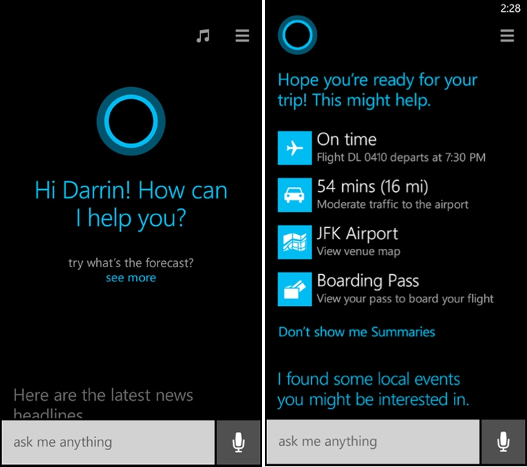
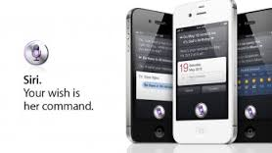
Ⅰ
머신러닝 동향
글로벌 주요 기업의 머신러닝 동향(3/3)
MS
Apple
음성인식 서비스 siri에 지속적 투자
Siri에 다양한 기능을 추가 – 자동응답 기능, 리모컨 기능, 스마트홈 기능
음성인식 Cortana를 windows 10에 적용
이미지 인식 연구 Project Adam 진행
클라우드 서비스 애저에 머신러닝 플랫폼 적용

Slide 8
Ⅱ
적용 알고리즘
알고리즘 동향
오픈소스 머신러닝 라이브러리
[유사성 기반]
Logistic, SVM
K-Nearest Neighbor, CF
오픈소스
추천
[정보 기반]
DT, Random Forest
동작인식
(키넥트)
머신러닝
플랫폼 개방화
오픈소스 딥러닝 엔진
[비지도 기반]
k-means, DBSCAN, PCA/LDA, SVD
딥러닝 엔진 오픈소스화
Open API 클라우드화
알고리즘의 오픈소스화
[신경망 기반]
ANN, DNN
CNN, RNN
이미지, 음성, 동영상 인식
클라우드 기반 Open API
[베이즈 기반]
Naïve Bayesian, HMM, Bayesian Network
스팸메일 탐지,
광고(애드센스), 질병진단

Slide 9
Ⅱ
적용 알고리즘
Deep Learning으로 불리는 CNN과 RNN
비지도 학습과 Deep Neural Network이 결합한 CNN과 RNN을 Deep Learning 이라고 함
인식에 있어서 현재 가장 뛰어난 성능을 보이는 알고리즘
CNN
(Convolutional Neural Network)
RNN
(Recurrent Neural Network)
Feedforward Layer
CNN, t=N
일반 신경망 모형으로 분류
Pooling Layer
각각의 Layer는 중간층이 여러 개인 Deep Neural Network
CNN, t=2
추출된 특징을 작은 크기로 변환
반복 수행
Convolution이라는 필터계산으로 특징 추출 (비지도 학습 기반)
Convolution Layer
CNN, t=1
음성이나 동영상과 같이, 데이터의 입력순서 자체가 중요한 경우로, 시간 순서 각각에 대해 CNN으로 구성하고 피드백받는 구조

Slide 10
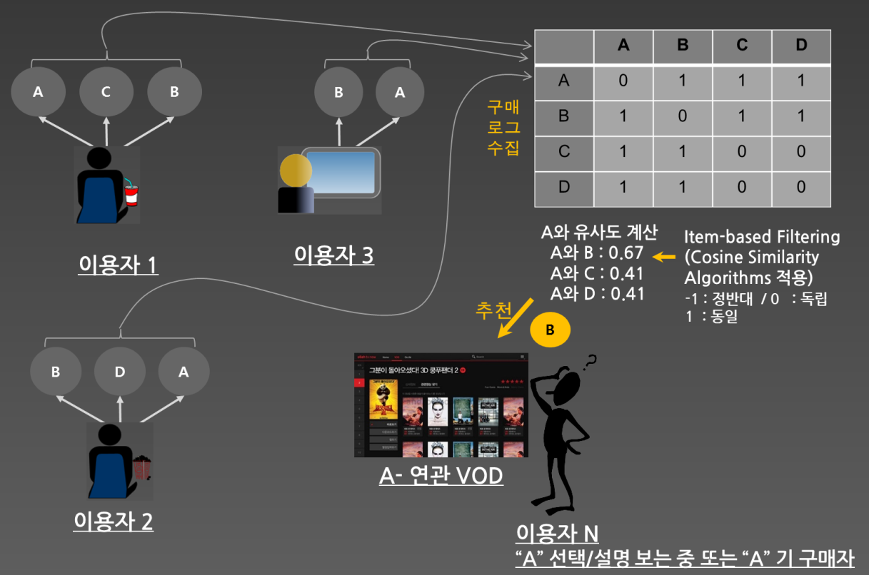
Ⅱ
적용 알고리즘
추천을 위한 CF(Collaborative Filtering)
추천에 가장 널리 사용되고, 가장 성능이 좋은 알고리즘
과거(2000년대)
유사도 측정 자체에 중점
Pearson Correlation
Euclidean Distance
Spearman Correlation
Tanimoto Coefficient
log-likelihood
최근
중요 특징 중심으로 유사도를 재구성
SVD 기반 CF
Spectral Clustering 기반 CF

Slide 11
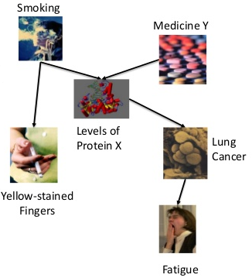
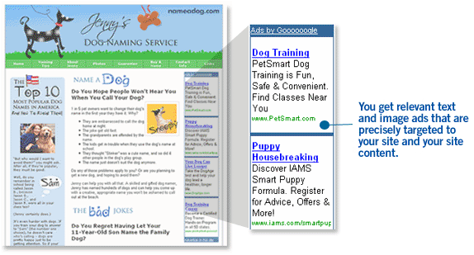
Ⅱ
적용 알고리즘
Bayesian Network
다수의 원인과 결과가 서로 연관되어 있는 관계를 예측 분석. 의학 진단, 환경 예측에 적용
구글의 애드센스 시스템이 웹페이지상의 광고를 자동선택하기 위해 베이지안 네트워크를 사용
1조개의 문구와 검색문의로 학습한 내용을 기반으로 300만개가 넘는 화살표를 사용하여 100만 가지 변수와 1200만개의 단어와 문장을 연결시켜서 거대한 베이지안 네트워크를 구성
웹페이지 내용 뿐만이 아니라 그전에 어떤 웹페이지를 거쳐왔고 어떤 검색을 했는지에 따라서 광고를 배치
피로의 원인이 폐암이고, 폐암은 약의 복용에 의한 것일 가능성은?

Slide 12
Ⅲ
금융산업 사례
금융 분야의 머신러닝 응용 동향
단순 매매에서 운용, 자문, 신용평가, 심사와 같은 전 영역으로 확장
월스트리트에서는 이미 주식매매의 75% 이상이 인공지능 SW에 의해 이루어짐
로보어드바이저(Robo-advisor) 회사가 취급하는 자산규모는 5년 뒤 2조달러까지 커질 것으로 전망
온라인 어드바이저 유형(미국)
운용형
자문형
하이브리드형
자산배분을 최적화하여 직접 운용하고 최적 세제 전략 서비스 제공
Wealthfront, Betterment, FutureAdvisor
고객 포트폴리오 모니터 및 정기적 투자 자문
Jemstep, Market-Riders
자문, 운용 수행 시 고객과의 커뮤니케이션으로 온라인 채널 활용
Personal Capital, LearnVest
※ 금융투자협회(2015)

Slide 13
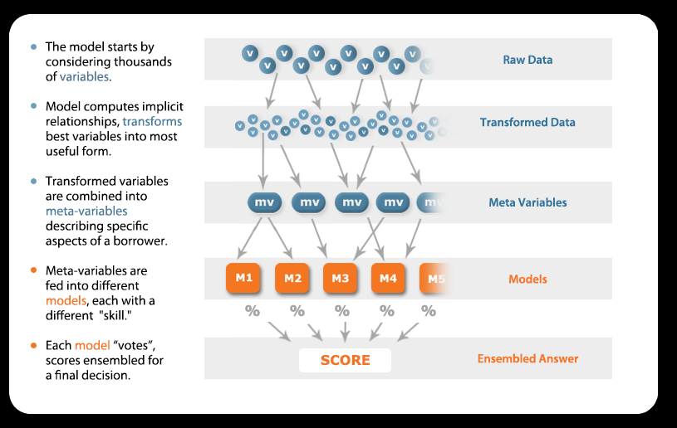
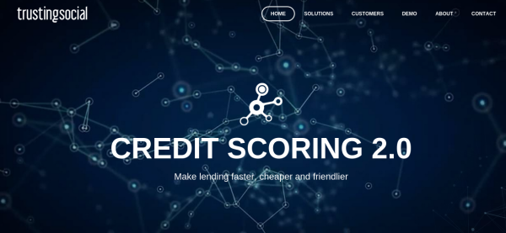
Ⅲ
금융산업 사례
해외 - 딥러닝을 이용한 신용평가 및 심사
Zest Finance
Trusting Social
SNS, 모바일, 인터넷 데이터를 활용한 개인 신용평가 모델 제공
Credit Score 2.0이라고 자칭하는 딥 러닝 기술을 이용한 신용평가로 SWIFT에서
주관하는 2015 Innotribe Startup Challenge 우승
수천개의 변수를 이용하여 여러 모델을 생성 앙상블 기법으로 최적의 신용평가 점수 산출

Slide 14
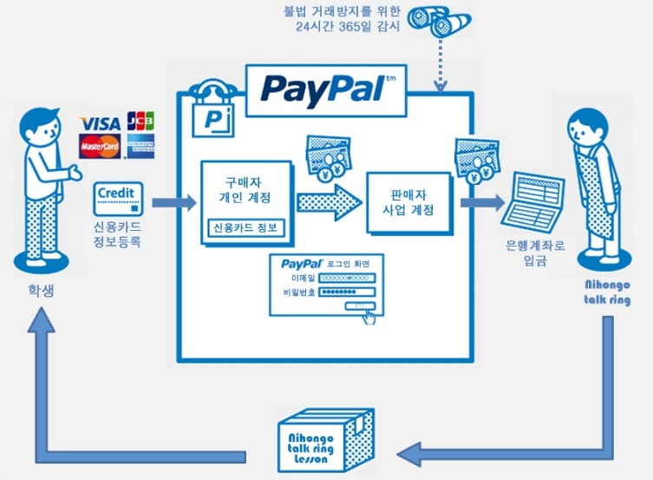
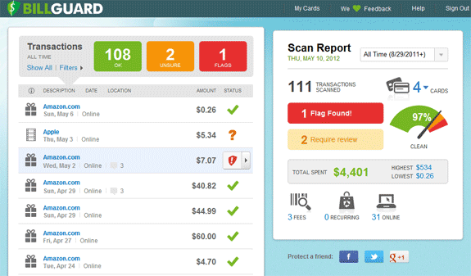
Ⅲ
금융산업 사례
해외 - 딥러닝을 이용한 사기 및 부정방지
PayPal
Bill Guard
FDS(Fraud Detection System)에 딥러닝 기술을 활용
자사 이용자 1억7천만 명의 40억 번의 결제를 분석해 피싱에 해당하는 건들을 유형화
페이팔의 사기 결제율은 전체 수익의 0.32%로 평균 1.32%보다 현저히 낮음
신용카드 내역과 은행계좌 이체 내용을 감시하고 의심스러운 청구나 거래 징후가 포착되면 즉시 경고
Bill Guard 앱을 통해 카드, 계좌 도용 사기나 개인정보 유출에 대한 보호 외에도 명의도용확인 서비스, 신용에 부정적인 문제 상황 안내

Slide 15
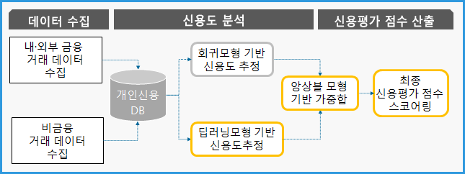
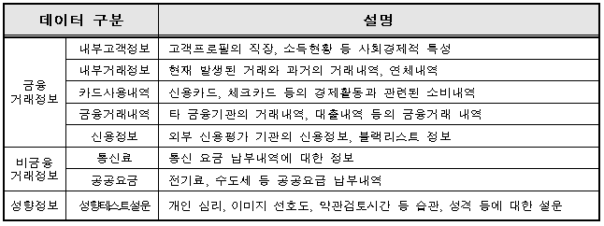
Ⅲ
금융산업 사례
개인 신용평가 분석 서비스
서비스 정의
금융 정보와 AI기술을 활용하여 신용평가모형의 적중률을 제고하고 기존 정보만으로는 평가가 불가능 하여 최저 신용도를 부여받던 고객을 재평가하여 보다 실질적인 신용평가 결과를 제공하는 서비스
활용 분야
인터넷 전문은행, 핀테크 P2P대출, 크라우드펀딩 대출, 중금리 신용대출시장, 개인여신업무 등 개인 신용평가가 요구되는 모든 분야에서 활용

Slide 16
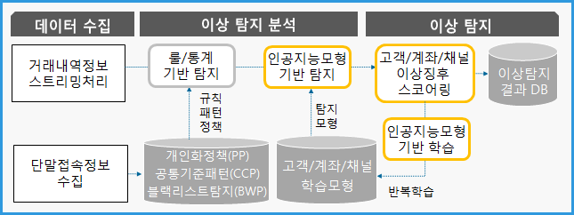
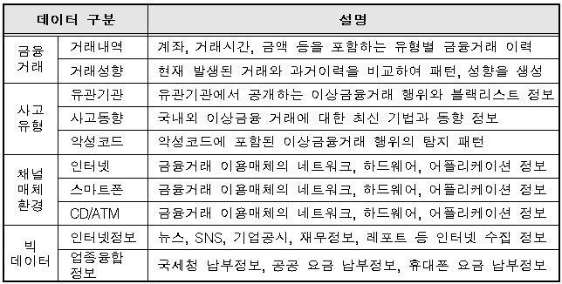
Ⅲ
금융산업 사례
이상 징후 탐지 서비스
서비스 정의
다양한 금융거래에 있어 거래의 위험도와 이상거래 발생 가능성을 AI의 기계학습 알고리즘을 통해 스코어링 하고 거래내역을 분석하여 의심거래의 징후를 적시에 포착하는 서비스
활용 분야
보험사기 적발, 카드부정사용 방지, 자금세탁방지 시스템, 금융기관 직원에 의한 고의횡령 및 부실발생 가능성을 점검하는 감사정보시스템 등의 분야에서 예측 정확도 제고와 운영효율성 향상을 위해 활용

Slide 17
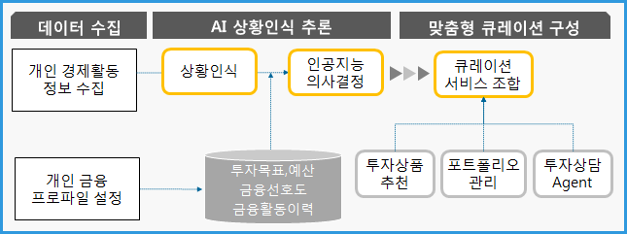
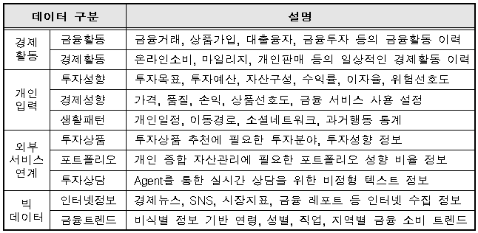
Ⅲ
금융산업 사례
개인 경제활동 맞춤형 금융 큐레이션 서비스
서비스 정의
개인의 금융성향 프로파일을 기반으로 다양한 금융투자 및 자산관리 서비스와 AI기반의 상황인식, 기계학습 기술을 융합하여 개인의 경제활동에 최적화된 종합추천을 제공하는 서비스
활용 분야
개인 투자·자산관리 서비스부터 일상 경제활동의 의사결정지원 및 금융 상담 서비스를 융합하여 개인 사용자 관점에서 통합된 종합 금융 큐레이션 서비스 구성에 활용

Slide 18
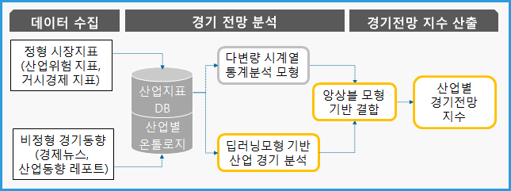
Ⅲ
금융산업 사례
산업별 경기전망 분석 서비스
서비스 정의
정형 시장변수, 비정형 경기동향 데이터를 AI의 딥러닝 모형과 다변량수리계량 모형을 이용하여 산업분야별 경기전망을 분석하고 조기경보지수를 제공하는 서비스
활용 분야
산업별 부실확률 및 Early Warning Index를 제공 하여 산업군별 유동성 위기에 대한 선제적 대응이 가능하고 여신 운용 기관에서는 여신운용의 간극 최소화에 활용

Slide 19
Ⅳ
데이터흐름
관리 사례
데이터흐름 관리의 필요성
추측과 경험에 의존하지 않고
데이터에 근거한 판단을 주로 하는 정밀 데이터 공학을 실현
Precision Data Initiative
데이터흐름과 연관된 서비스
데이터 이관
사람이 매핑정의서 작성
막대한 인적, 시간적 비용
현행화 어려움
매핑 정확도 향상
검증의 근거
데이터 품질 향상
관리 비용 감소
데이터 품질
전문가가 DB분석 후 데이터규칙 정의
막대한 인적, 시간적 비용
비전문가 수행 어려움
영향도 분석
매핑정의서를 토대로 추적
비현행화로 인한 과거 기준 추적
허용치 이상의 오류

Slide 20
Ⅳ
데이터흐름
관리 사례
데이터흐름 관리 구조
As-Is 분석
Data
Mapping
Data
Mapping 검증
업무 규칙
유사 컬럼 정의
업무규칙 도출
To-Be 컬럼 가이드
To-Be 컬럼의 데이터값 검증
매핑
정의서
머신러닝
의미 기반
연관관계 분석
프로파일 기반
유사도 계산
흐름 탐색
Source Meta Data
Source Table
Target Meta Data
Target Table

Slide 21
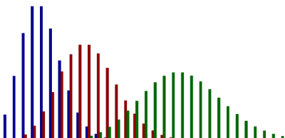
Ⅳ
데이터흐름
관리 사례
머신러닝을 적용한 데이터흐름 관리
column | Name | Type | Length | Null | PK | Max | Min | Mode | …
A
B
C
Name
Relevance
Metadata
Similarity
Distribution
Pattern
A
가
S-T | 가 | 나 | 다 | 라
A | 0.8 | 0.2 | 0.3 | 0.1
B | 0.1 | 0.1 | 0.9 | 0.1
C | 0.1 | 0.2 | 0.1 | 0.3
D | 0.2 | 0.7 | 0.8 | 0.1
B
나
C
다
D
라

Slide 22
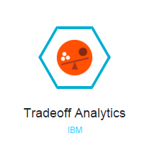
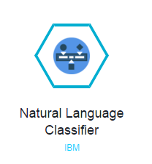
Ⅴ
WISE AdvisorTM
WISE AdvisorTM 구성
비즈니스
분석 업무
사용자 UI
클라우드 플랫폼
분석
환경변수 설정
분석모델
파라미터 설정
분석모델
시뮬레이션
분석모델
성능평가
분석 요건
분석 데이터
비지니스 분석 모델
분석 지표
금융
유통
미디어
공공
머신러닝 알고리즘 라이브러리
분산 병렬처리 인프라

Slide 23
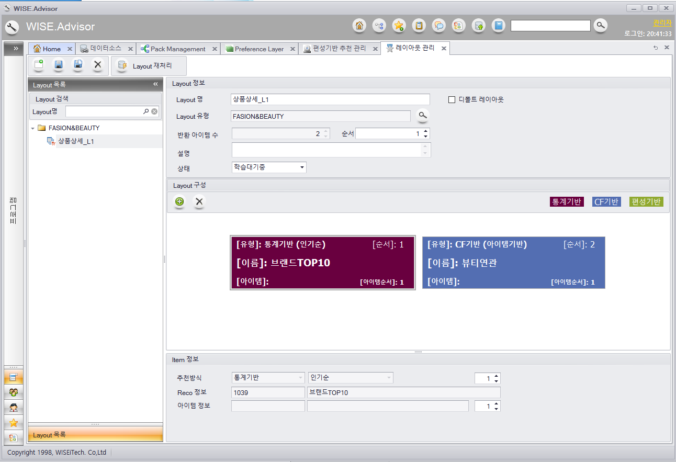
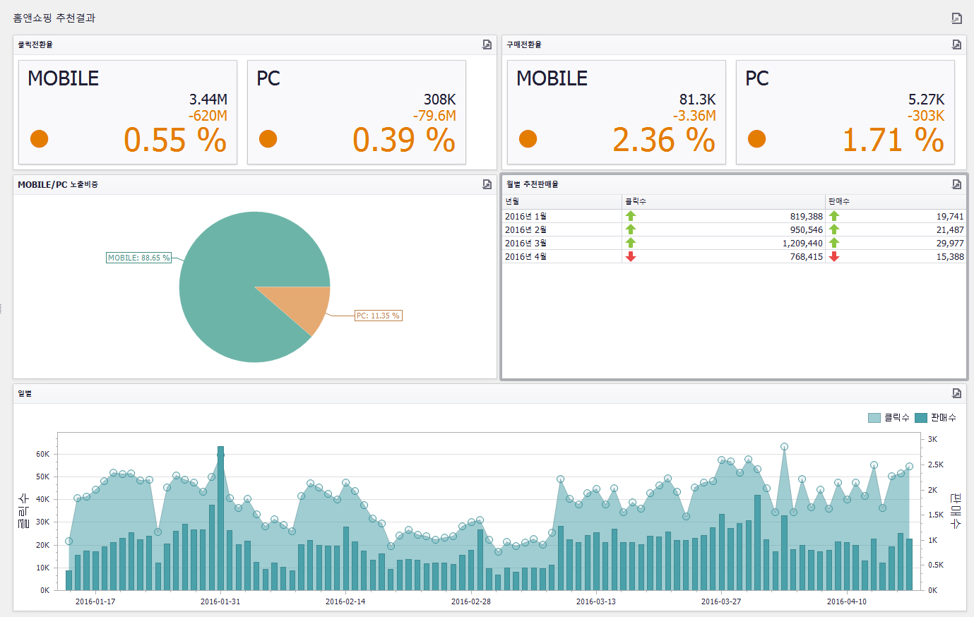
Ⅴ
WISE AdvisorTM
지속적인 성과를 위한 WISE AdvisorTM 기능
모형의 도출과 검증 이후에도 시뮬레이션에 의한 사전 확인과 모니터링이 중요
모델 성능평가지표와 비즈니스 성과지표를 함께 확인
재학습 필요 여부, 새로운 모델 개발 여부를 판단
확정된 모델로 시뮬레이션
추천 개수 조정 시 실제 표시 상태 확인
특정 회원에 대해, 특정 상품에 대해 어떤 결과를 보여주는가?

